Slide 1

統計的な検定方法

Slide 2
統計的な検定とは、、、
I先生が、「新しい数学の勉強方法を取り入れたらテストの点数が上がった」
と言いました。
「それは、本当に新しい勉強方法によるものですか？
ただの偶然じゃないですか？」
と他の先生に質問されました。
どのように他の先生を納得させればいいでしょう？。

Slide 3
感覚ではなく、データで証明するために、
統計的な検定
が必要になります。

Slide 4
サイコロを5回降って、4回6の目が出ました。
例
・ それぞれの目がでる確率は等しいが、
たまたま6の目がだただけである。
・ 6の目が出やすいサイコロになっている。
2つの可能性がある。
・ それぞれの目がでる確率は等しいが、
たまたま6の目がだただけである。
・ 6の目が出やすいサイコロになっている。

Slide 5
母集団の平均値と標本の平均値

Slide 6
統計学では、母集団の平均値や分散は不明であることがほとんど。
例： 若狭の岩ガキの殻に含まれる成分を調査したい
若狭の岩ガキの殻をすべて調べる必要がある！！

Slide 7
母集団の平均値と分散を推定するのが大きな役割である！！
牡蠣1個の殻に含まれる成分を調べた！
若狭の牡蠣は全部そうなの？？
全部調べることは無理なので推定する

Slide 8
ここで使う考え方
・ それぞれの目がでる確率は等しいが、
たまたま6の目がだただけである。
・ 6の目が出やすいサイコロになっている。
中心極限定理

Slide 9
定理の紹介
どんな分布の母集団からでも、
十分な大きさの標本をたくさん取ってその平均を求めると、
その平均の分布は正規分布に近づく

Slide 10
・標本平均の平均値は、
母集団の平均値に近似
できる
そして、、
・標本平均の分散を元に、
母集団の分散を推測できる

Slide 11
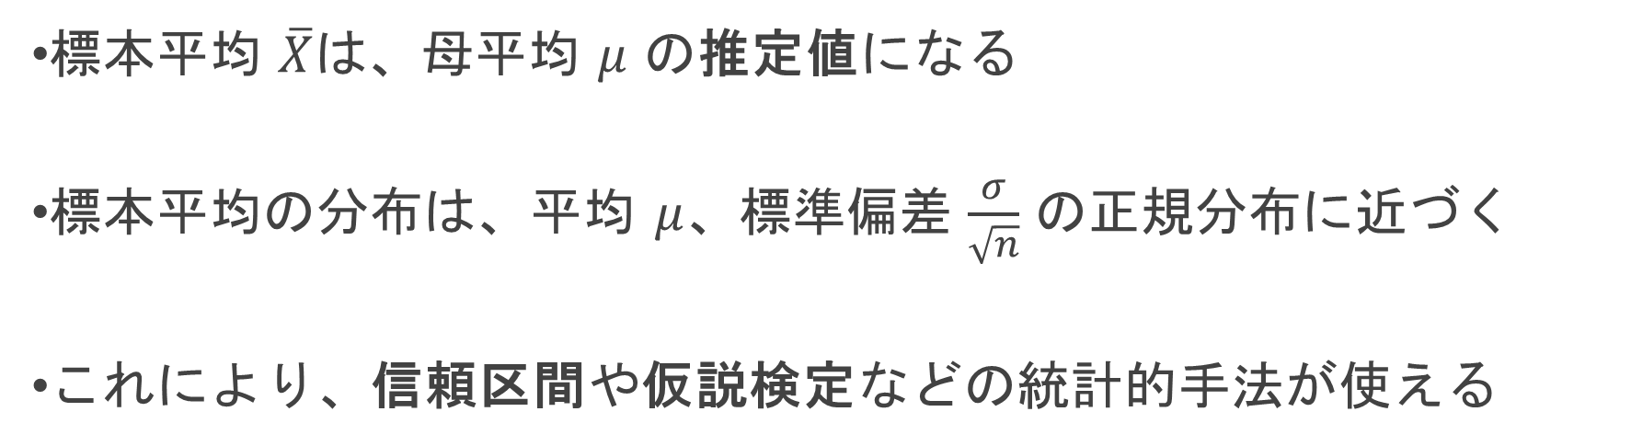
なんで必要？？
標本平均 $\overline{X}$は、母平均 $μ$ の推定値になる
標本平均の分布は、平均 $μ$、標準偏差 $\frac{σ}{\sqrt{n}}$​ の正規分布に近づく
これにより、信頼区間や仮説検定などの統計的手法が使える

Slide 12
難しいので、具体例を見て考える。
この後、皆さんにもやってもらうので頑張って理解してね

Slide 13
理想的な6面サイコロを振る場合、、
（母平均と母集団がわかっている）
母平均
母分散 はいくつ？

Slide 14
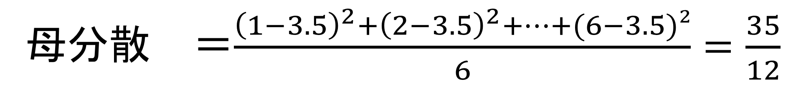
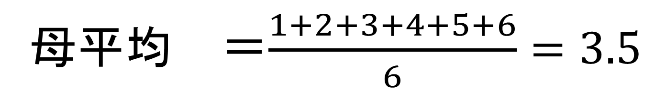
１～６が同じ確率で出るはずなので
母平均 ＝$\frac{1+2+3+4+5+6}{6}=3.5$
母分散 ＝$\frac{{\left(1−3.5\right)}^{2}+{\left(2−3.5\right)}^{2}+…+(6−3.5)²}{6}=\frac{35}{12}$

Slide 15

中心極限定理の考え方
100回
サイコロの目の母集団
標本平均：3.67
3
2
1
5
6
1
6
4
100回
2
3
3
1
標本平均：3.54
4
2
6
4
2
4
1
1
4
3
5
6
3
5
1
100回
5
2
2
4
6
標本平均：3.31
母平均：3.5
母分散：$\frac{35}{12}$
4
5

Slide 16
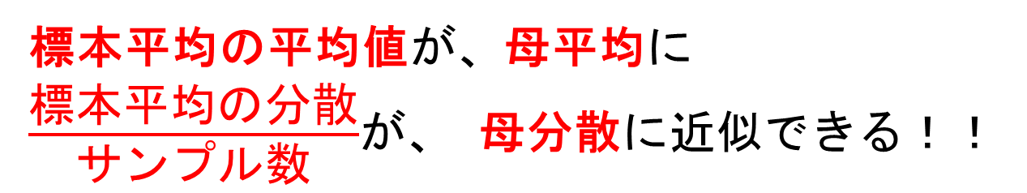
標本平均の分布をヒストグラムで表すと、正規分布の形に近づく！
サンプル1
サンプル2
サンプル3
標本平均：3.67
標本平均：3.54
標本平均：3.31
標本平均の平均値が、母平均に
$\frac{標本平均の分散}{サンプル数}$が、 母分散に近似できる！！

Slide 17
サンプル数が多くないと中心極限定理は使えない、、
実際にどのくらいのサンプル数が必要かグループで、実験をしてみましょう。
① 100回の標本を50個
③ 100回の標本を150個
② 100回の標本を100個
④ 100回の標本を200個

Slide 18
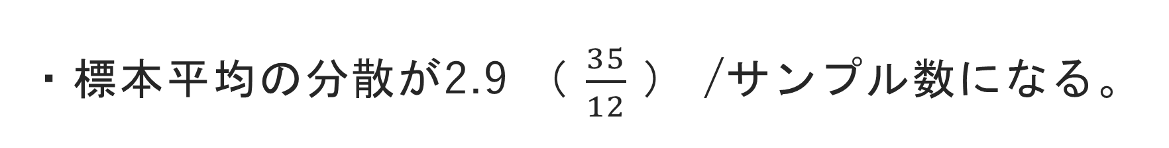
・標本平均の分布が正規分布になる。
(ヒストグラムは任意の階級幅で作成)
以下のことを確認してください。
・標本平均の平均値が3.5になる。
・標本平均の分散が2.9 （$\frac{35}{12}$） /サンプル数になる。

Slide 19
サイコロを100回100セット振るのは大変なので、、
疑似的なサイコロとして、スプレッドシートで1～6の乱数を
発生させてください。
=RANDBETWEEN(1, 6)

Slide 20
中心極限定理により、近似的に母平均と母分散の推定ができるようになる！

Slide 21
統計的な推定の考え方
大きな標本 → 母平均の推定
を考える。

Slide 22
サイコロを5回降って、4回6の目が出ました。
例
・ それぞれの目がでる確率は等しいが、
たまたま6の目がだただけである。
・ 6の目が出やすいサイコロになっている。
2つの可能性がある。
・ それぞれの目がでる確率は等しいが、
たまたま6の目がだただけである。
・ 6の目が出やすいサイコロになっている。

Slide 23
確率が関係する問題で、相手が納得する結論を出すことは難しい、、
統計的な検定を用いることで、解決することができる。

Slide 24
一般的にどのような論理で検定を行うのか。

Slide 25
統計的な推定の流れ
福井県の高校生の1ヶ月のお小遣いの平均値を知りたい。
無作為に選んだ高校生2500人について調べたところ、
平均値が3000円、標準偏差5000円でした。
福井県の高校生の1ヶ月のお小遣いの平均値は3000円
としていいのか。

Slide 26
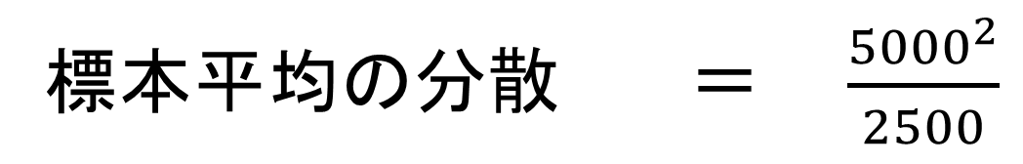
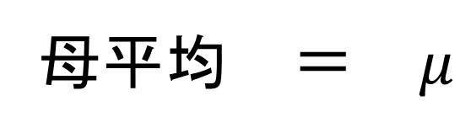
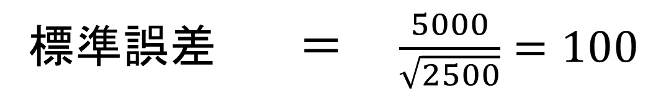
以下のような流れで考える。
① 標本分布を調べる。
母平均 ＝$μ$
標本平均の分散 ＝$\frac{{5000}^{2}}{2500}$
標準誤差 ＝$\frac{5000}{\sqrt{2500}}=100$

Slide 27
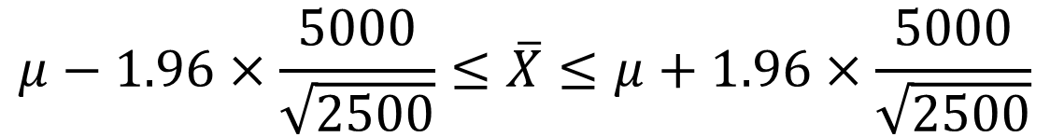
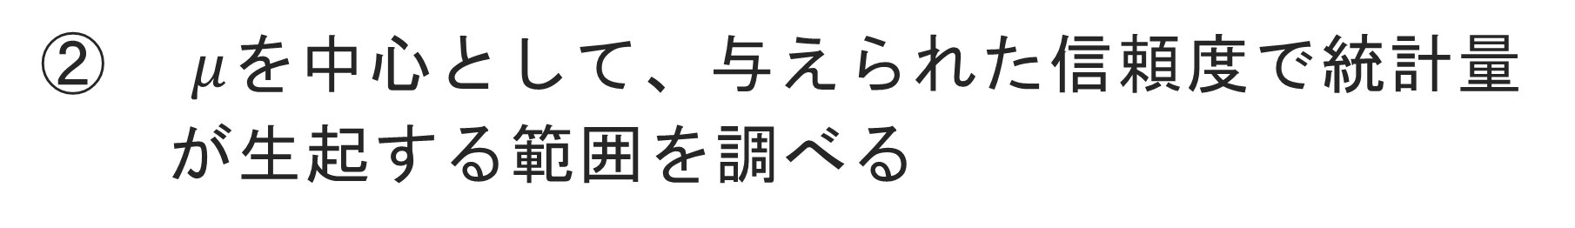

② $μ$を中心として、与えられた信頼度で統計量
が生起する範囲を調べる
95%の信頼度で示される範囲は、
$$μ−1.96×\frac{5000}{\sqrt{2500}}≤\overline{X}≤μ+1.96×\frac{5000}{\sqrt{2500}}$$
$$\overline{X:}標本平均$$

Slide 28

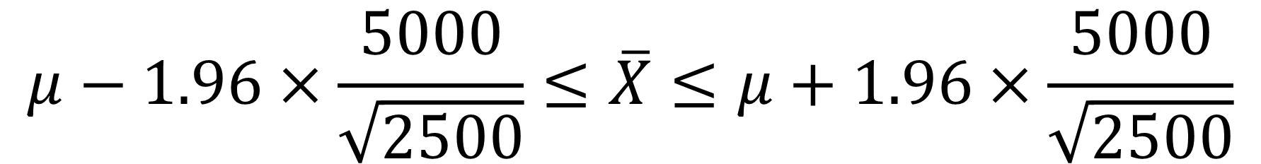

③ 観察・実験で得た値を代入する
$$μ−1.96×\frac{5000}{\sqrt{2500}}≤\overline{X}≤μ+1.96×\frac{5000}{\sqrt{2500}}$$
$$\overline{X}=3000を代入すると$$
$$2804≤μ≤3196$$

Slide 29

母集団μは、
$$2804≤μ≤3196$$
95％の確率で成立する！！

Slide 30
理論が分かったところで、計算はパソコンに任せましょう。

Slide 31
=CONFIDENCE.T(α, 標準偏差, 標本数)
・ α(アルファ)：1-信頼度。95％信頼区間なら0.05
・ 標準偏差 ：データのばらつき具合
・ 標本数 ：調査したデータの件数や人数

Slide 32
例
=CONFIDENCE.T(0.05, 0.5, 30)
若高祭満足度アンケートの調査
・調査人数（標本数）：30人
・平均値 ：4.2点
・標準偏差 ：0.5
・信頼区間 ：95％
このデータの場合、「0.18」
母集団の満足度μは信頼区間
95％で、
4.02≦μ≦4.38

Slide 33
t分布の定理(小さい標本の場合)
母集団の標準偏差が未知の場合に使用される標本分布です。
標本が小さくても母平均を推定することができる

Slide 34
統計的な検定の考え方
例をもとに表現してみましょう。

Slide 35
5円玉は裏と表どっちが出やすいの？
を実際に投げて研究してみよう。
物語
8回投げて7回裏が出ました。
裏の方が出やすいと結論付けたいが、偶然である可能性も否定できない。

Slide 36
統計的な検定の手順
① 帰無仮説を立てる。
（否定したい仮説）
② 対立仮説を立てる。
（主張したい仮説）
③ 有意水準を確認する。
（5％や1％が用いられる）
④ 検定統計量の分布
⑤ 棄却域の確認
⑥ 調査・実施

Slide 37
先ほどの例を元に具体的に見ていきましょう。

Slide 38
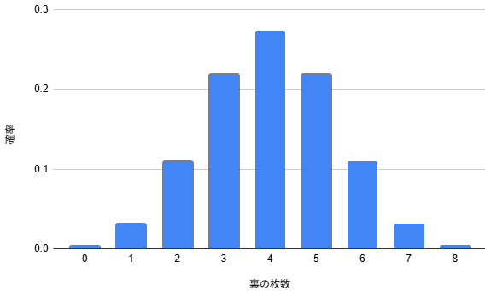
検定方法
① 帰無仮説を立てる。
（否定したい仮説）
② 対立仮説を立てる。
（主張したい仮説）
③ 有意水準を確認する。
（5％や1％が用いられる）
④ 検定統計量の分布
⑤ 棄却域の確認
⑥ 調査・実施
⑦ 仮説の棄却
① 裏表の出る確率は等しい。
② 裏が出やすい。
③ 5％は「偶然ではない」
④⑤
ここの範囲では偶然ではない。
棄却域
⑥⑦ 今回は7回なので、偶然ではない。
「裏表の出る確率は等しい」は棄却！

Slide 39
対立仮説：裏表の出る確率は等しくない。
棄却域の設定の方法
棄却域が両側にある。
５％以下の確率で起こり、対立仮説
の主張に有利になる範囲を示す。
対立仮説の立て方で棄却域が変化する！！

Slide 40
棄却域が変化する論理
君の主張（帰無仮説）では、私の主張（対立仮説）に有利な結果が
表れるには極めて稀（5％以下）なはず。
でも、その結果の1つが表れたのだから、君の主張は誤りで、私の主張は正しい。
棄却域が、５％以下の確率で起こり、対立仮説の主張に有利になる範囲を示すからである。

Slide 41
両側検定と片側検定

Slide 42
実際の計算は難しいので、、
またまたパソコンにやらせましょう。

Slide 43
パソコンは、ｐ値を計算してくれます。
ｐ値とは、、得られたデータ以上に対立仮説に有利なデータが得られる確率を示す。
ｐ値が有意水準よりも小さければ、帰無仮説は棄却される！！

Slide 44
例えば、
p値 ＝ 0.048 ＝ 4.8％
有意水準を5％に設定した場合 ： 帰無仮説が棄却される。
有意水準を1％に設定した場合 ： 帰無仮説が棄却されない。

Slide 45
ｐ値を計算する。
2000年の小学校5年の全国の平均身長は148.5cm、標準偏差は7.8cmであった。
日本の食文化の変化により、子どもの身長に影響があるのではないかと仮説を立てた。
現在の小学校5年を無作為に100人抽出した。
ｐ値を計算し、身長に変化が起きたかどうかを有意水準5％で検定してみよう。（分散は変化しないと仮定する。）

Slide 46
統計的な検定の手順
2回目
① 帰無仮説を立てる。
（否定したい仮説）
② 対立仮説を立てる。
（主張したい仮説）
③ 有意水準を確認する。
（5％や1％が用いられる）
④ 検定統計量の分布
⑤ 棄却域の確認
⑥ 調査・実施

Slide 47
ｐ値の計算方法
① 帰無仮説：平均身長は148.5cmである。
② 対立仮説：身長に変化があることを言いたいので、「平均身長は148.5cm
と異なる。」とする。
③ 有意水準：5％
④ 中心極限定理より、

Slide 48

ｐ値の計算方法
スプレッドシートでｐ値を求める方法。
両側ｐ値
$$=2∙\{1−NORM.DIST(標本平均,148.5,0.78,TRUE)\}$$
片側ｐ値
平均値 148.5cm
$$=1−NORM.DIST(標本平均,148.5,0.78,TRUE)$$
標準偏差 $\frac{7.8}{10}$cm

Slide 49
両側検定：帰無仮説が棄却されない
片側検定：帰無仮説が棄却される
片側検定を行う（棄却域を片側にする）場合、
対立仮説をどのように設定するべきだろうか。

Slide 50
対立仮説
平均身長は148.5cmより大きい

Slide 51
小さな標本の母平均の推定

Slide 52
小さな標本から母集団を推定する方法
ｔ分布を用いる！！

Slide 53

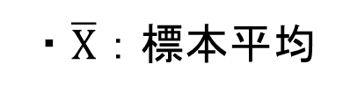
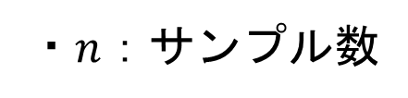
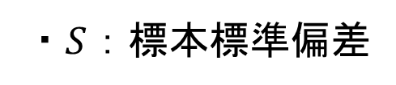
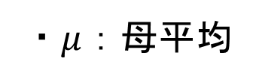
ｔ分布の定理
母集団が正規分布に従っていて、母分散が未知のとき、標本平均と標本標準偏差を用いて
次の統計量を定義すると、それはt分布に従うという定理です。
・$\overline{X}$：標本平均
・$S$：標本標準偏差
・$μ$：母平均
・$n$：サンプル数

Slide 54
中心極限定理
それぞれが使われる場面、、
…標本の大きさが大きいときに利用する。
ｔ分布の定理
…標本の小さいときでの利用可能。

Slide 55
小さな標本の母平均の検定（ｔ検定）
ｔ分布を利用して、区間推定をする。
理論的には、正規分布を扱う
時と同様にします。

Slide 56
1標本のｔ検定
「１つのグループの平均値が、ある基準値と本当に違うかどうか」を調べる方法。
♦ 使用例：学習効果の検証
・状況 ：英語学習アプリを使った後のTOEICスコア
・基準値：一般的なTOEIC平均点500点
・検定 ：「アプリ使用後の平均スコア520点は、一般平
均500点と本当に違うのか？」

Slide 57
独立２標本のｔ検定
「全く別々の２つのグループの平均値に本当に差があるかどうか」を調べる方法。
♦ 使用例：学習効果の検証
・広告Aを見た人の商品購入率＝12%
・広告Bを見た人の商品購入率＝8%
「12%と8％の差は偶然か。広告Ａの方が効果的なのか」

Slide 58

スプレッドシートを用いた2標本のｔ検定の方法を確認

Slide 59
… 2つのデータセット
1は片側検定
２は両側検定
…
… 次ページで確認

Slide 60
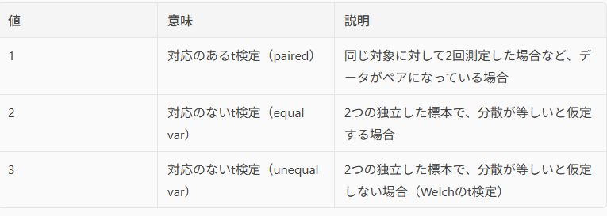

Slide 61
使用例１
福井県のセイタカアワダチソウと北海道のオオアワダチソウの平均の高さが同じかどうかを知りたい。
各種から20個の植物のランダムなサンプルを収集し、各植物の高さをインチ単位で記録した。
ｔ検定を用いて高さが同じかどうか検討しよう。

Slide 62
使用例２
新たな課題が成績にどのような影響を与えるかを知りたい。これをテストするために、クラスの20人の生徒に事前テストを受けてもらい、その後2週間課題を行い、生徒には同様の難易度のテストを再受験してもらう。
ｔ検定を用いて有意差があるか検討しよう。

Slide 63
カイ２乗検定

Slide 64
カイ２乗検定（独立性の検定）
２つの項目についての関係をクロス集計表から判断する。
統計において最も多用される
「２×２クロス集計表」について学んでいきましょう。

Slide 65
「2×2クロス集計表」についての「独立性の検定」とは、
ある同じ事柄について、A,Bグループがアンケート調査を行った。AとBでは、結果が異なっているがこれは偶然ですか？必然ですか？
これを探るのが、独立性の検定です。
 | 支持 | 不支持
Aグループ | 325 | 554
Bグループ | 293 | 512

Slide 66
具体的な手順
タレントGに対する好感度調査
 | 好き | 嫌い
男 | 190 | 10
女 | 120 | 80
課題
男女で好感度が違う。タレントGに別の意
見をもっていると結論づけてよいか？

Slide 67
タレントGに別の意見をもっていると結論づけてよいか？
① 帰無仮説
「タレントGの好感度は男女に関係しない。」＝独立している。
② 対立仮説
「タレントGの好感度は男女に関係する。」＝独立していない。
③ 有意水準
5％とする。

Slide 68
④ 独立を仮定した期待度数の表を作成する。
独立（男女に関係ない）場合の表を作成すればいいので
 | 好き | 嫌い | 計
男 | 190 | 10 | 200
女 | 120 | 80 | 200
計 | 310 | 90 | 400
 | 好き | 嫌い | 計
男 | 155 | 45 | 200
女 | 155 | 45 | 200
計 | 310 | 90 | 400

Slide 69
こんなデータの場合は、、
期待度数
 | 好き | 嫌い | 計
男 | 331 | 217 | 548
女 | 315 | 352 | 667
計 | 646 | 569 | 1215
 | 好き | 嫌い | 計
男 | 291.4 | 256.6 | 548
女 | 354.6 | 312.4 | 667
計 | 646 | 569 | 1215

Slide 70
⑤=CHITEST(実測値の表範囲,理論値の表範囲)
この関数でp値を計算することができる。
この値が、0.05より小さければ、帰無仮説が棄却
される。

Slide 71
実際にスプレッドシートで計算してみよう。

Slide 72
回帰分析

Slide 73
回帰分析の考え方
２つの変量の関係を調べる方法。
散布図を作成し、そのデータを表す点に沿うように
直線を描き、その直線で資料を代表させる。

Slide 74
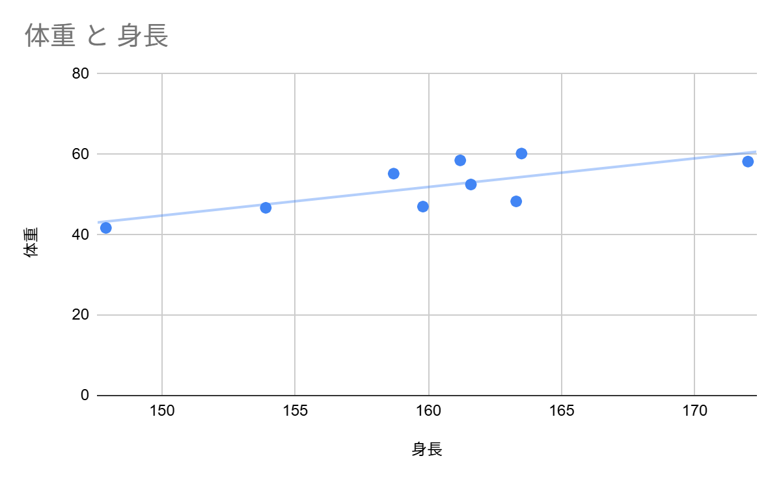
例えば、、、
若狭高校男子生徒10人の身長（ｘ）と体重（ｙ）のデータを用意する。
No | 身長 | 体重
１ | 147.9 | 41.7
２ | 163.5 | 60.2
３ | 159.8 | 47.0
４ | 155.1 | 53,2
５ | 163.3 | 48.3
６ | 158.7 | 55.2
７ | 172.0 | 58.2
８ | 161.2 | 58.5
９ | 153.9 | 46.7
１０ | 161.6 | 52.5
回帰直線

Slide 75

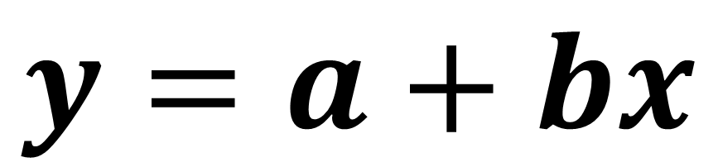
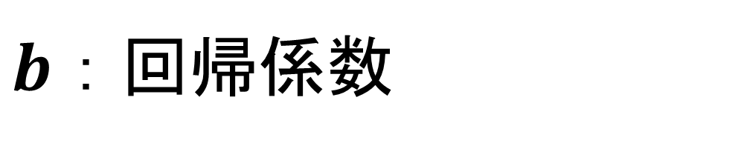
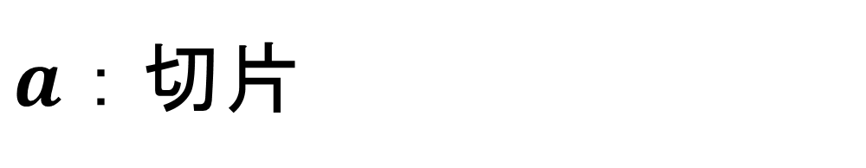

回帰直線は次の方程式で求められる。
$$y=a+bx$$
$$y:身長(目的変量)$$
$a$：切片
$$x:体重(説明変量)$$
$b$：回帰係数

Slide 76
前に似たようなことをしませんでした？

Slide 77
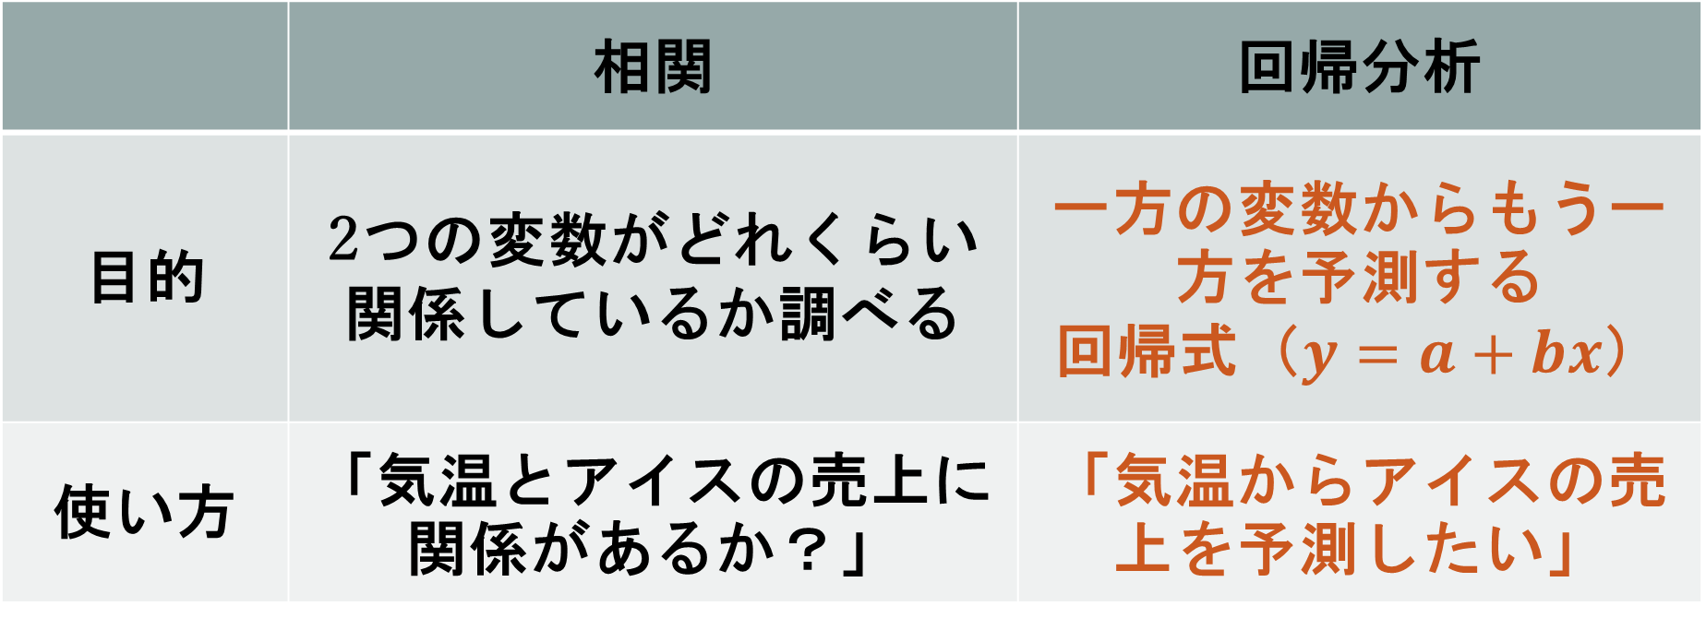
相関と回帰分析の違い
 | 相関 | 回帰分析
目的 | 2つの変数がどれくらい関係しているか調べる | 一方の変数からもう一方を予測する 回帰式（$y=a+bx$）
使い方 | 「気温とアイスの売上に関係があるか？」 | 「気温からアイスの売上を予測したい」

Slide 78
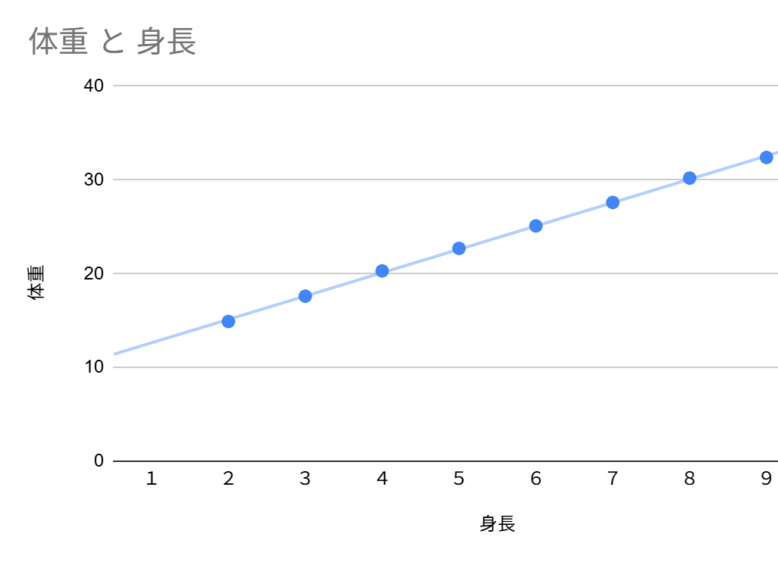
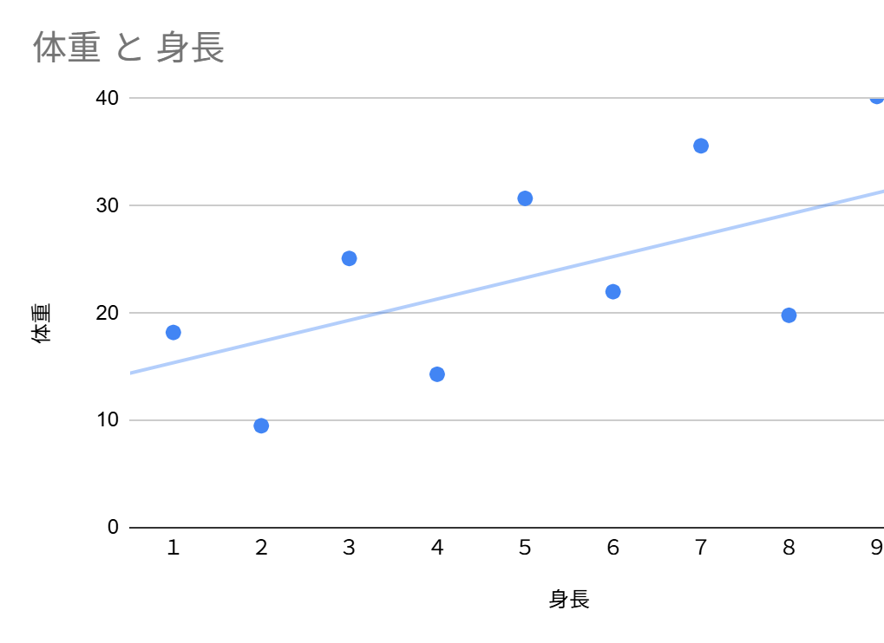
予想できるといっても、、、
2つの回帰式は同じですが、、、

Slide 79
回帰式の精度を表現する「決定係数R²」
R²≒１
データを説明できる
R²≒0
ほとんど説明できない

Slide 80
スプレッドシートで分析してみましょう。
目的
気温とお茶の売り上げの関係を調べる。

Slide 81
課題
① 散布図と回帰直線を作成し、視覚的に理解する。
② 回帰式と決定係数を求める。
③ 回帰式を関数で求めよう。
・傾き ：＝SLOPE（売上範囲、気温範囲）
・切片 ：＝INTERCEPT（売上範囲、気温範囲）
・決定係数：＝RSQ（売上範囲、気温範囲）

Slide 82
④ 予測してみよう
本日の気温での売り上げは何本になると予測されますか？
→関数を自分で調べてみよう（生成AIを使うと楽よ。）
⑤ 考察しよう
気温と売り上げにはどんな関係があると考えられますか？
決定係数の値から、予測の正確さはどう判断できますか？
他に売り上げに影響しそうな要因は何があると思いますか？

Slide 83
回帰分析で、
気温とお茶の売り上げの関係を調べた。
「気温だけでなく、湿度も関係あるのでは？」
仮説を立てた場合、
・3つの関係性を調べることはできるだろうか。
・気温と湿度から、お茶の売り上げを予測することは可能
だろうか。

Slide 84
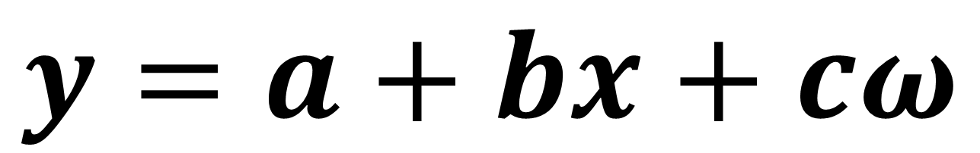
重回帰分析
重回帰分析は、「３変量以上」の資料について、
１変量を「他の変量の式」で表現する分析法
$$y=a+bx+cω$$

Slide 85
重回帰分析の例
自動車の価格（目的変数）を予測するために、年式、走行距離、そしてエンジンの排気量を説明変数とする。
自動車の価格＝
ａ×年式＋ｂ×走行距離＋ｃ×エンジンの排気量＋切片

Slide 86
ａ×年式＋ｂ×走行距離＋ ｃ×エンジンの排気量＋切片
ａ、ｂ、ｃは各説明変数の重要度を表す係数です。
これらが大きいほどその要因が自動車の価格に大きな影響を与えることを意味している
各説明変数を入力することで、自動車の価格を予測することができる。

Slide 87
スプレッドシートで，重回帰分析をしてみましょう。
・ウエスト、身長、年齢が体重にどのよ
うに関係がしているかを調べる。

Slide 88
① クラスルームからスプレッドシートを開く。
② 「拡張機能」→「 XLMiner Analysis ToolPak 」→「Start」をクリック。
③ 「Linear Regression」をクリック。
④ 「Input Y Range」に目的変数を指定。
⑤ 「Input X Range」に説明変数を指定。
（ラベルを含めて指定した場合は、Labelsにチェック）
⑥ 「Output Ranger」に指定したセルに結果が出力される。
⑦ okで出力される。

Slide 89
⑥ 出力された結果の下に、回帰式を記入。
⑦ 自分の大体の値を入力し、体重が正しく評価されるか確かめる。
⑧ 決定係数を調べてどれほど信頼性がある分析か検討する。

Slide 90
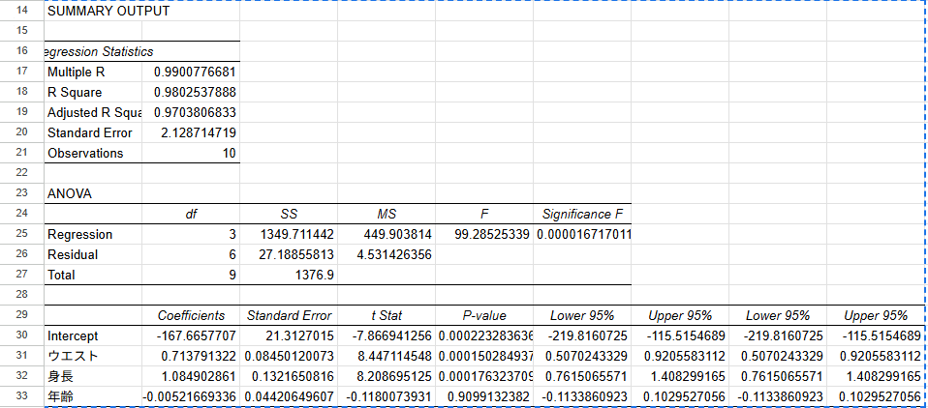
出力画面はこんな感じになります。

Slide 91
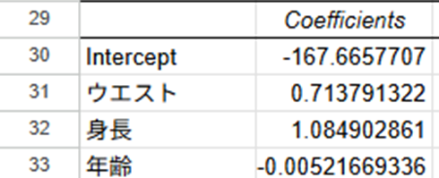
体重＝（0.71×ウエスト）
+（1.08×身長）
-（0.0052×年齢）
- 167.6

Slide 92
重回帰分析をやってみよう。

Slide 93
前回は、重回帰分析をやり方を学びました。
今回は、実際にデータを取得し、重回帰分析を行い得られた
式がどのくらい正しいか確認してみましょう。

Slide 94
例えば、、、
目的変数： 物理の点数
説明変数： 国語、数学、化学の点数
どの教科の点数が、物理の点数に関係しているか。
他の教科の点数で、物理の点数を予測することができるか。

Slide 95
やることリスト
① チームで、目的変数と説明変数を設定する。
② 目的変数と説明変数のデータを取得する。
オープンデータでも2組への調査でもよき
③ 得られたデータを重回帰分析し、回帰式と
決定係数を求める。
④ 自分のデータや福井県のデータを回帰式に
代入することで、目的変数を予測できるか確認する。

Slide 96
考察するべきこと
・データの取り方は正しいか。
取りたい情報が取れているか。
・重回帰分析を行うべきデータか。
・決定件数より、信頼性がどの程度あるか。

Slide 97
本資料の作成にあたり、以下の文献を参考にしました。
涌井良幸・涌井貞美『統計学の図鑑』技術評論社

